Slide 1
Развитие воображения у детей дошкольного возраста

Slide 2
Воображение – это психический процесс, который заключается в способности создания новых представлений и мыслей на основе имеющегося опыта, способность представлять отсутствующий или реально не существующий образ удерживая его в сознании и мысленно манипулируя им.

Slide 3
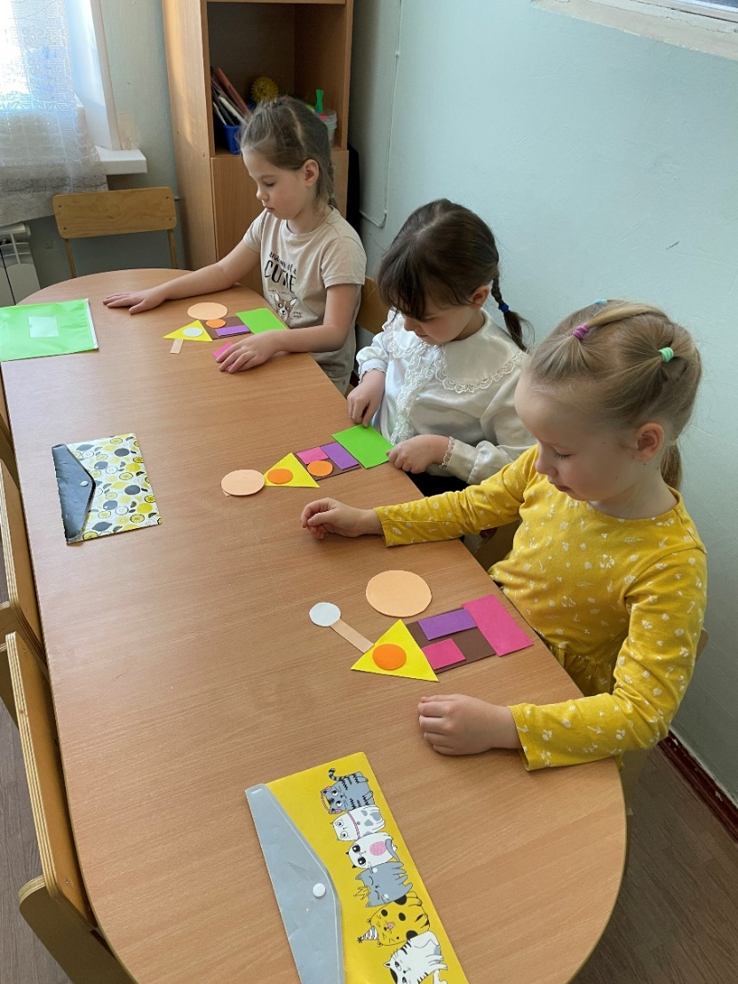
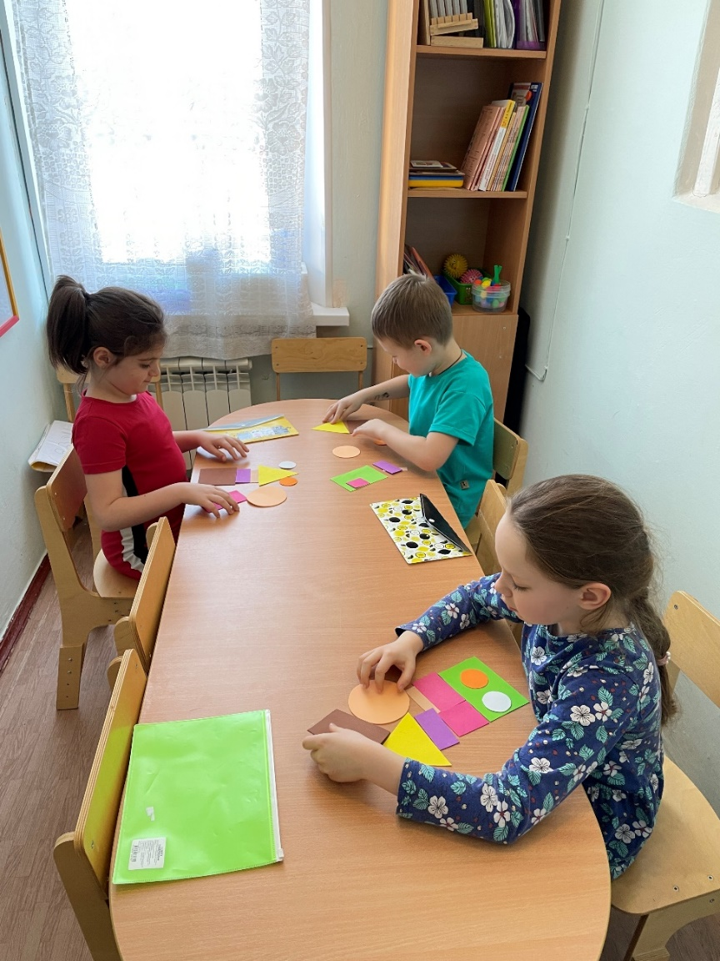
«Дом мечты»
Из геометрических фигур построй дом своей мечты.
Цель: учить комбинировать, сочетать данные элементы в новых комбинациях.

Slide 4
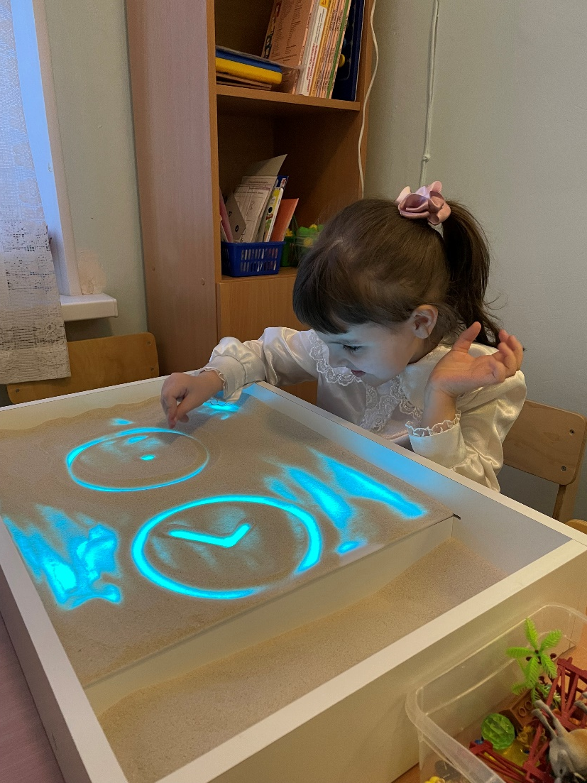
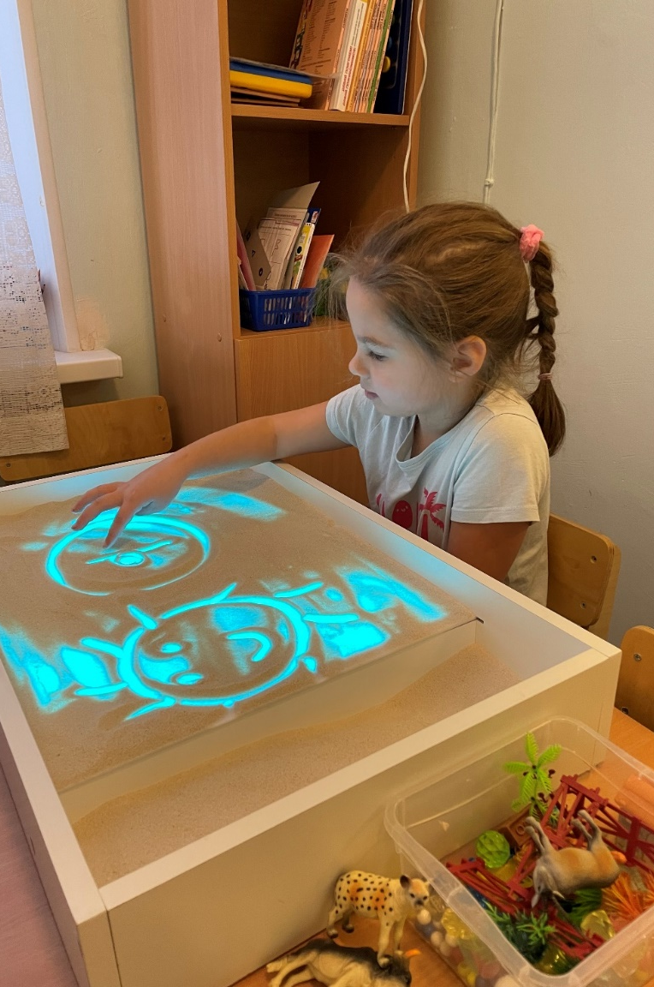
«Волшебные превращения»
Превращение геометрических фигур в изображения.
Цель: развитие фантазии, воображения, творческих способностей.

Slide 5
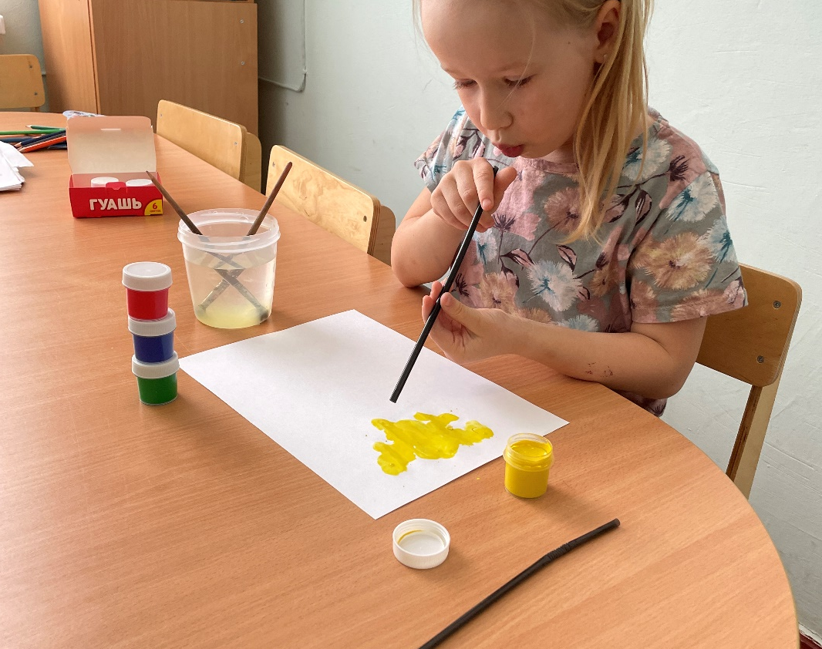
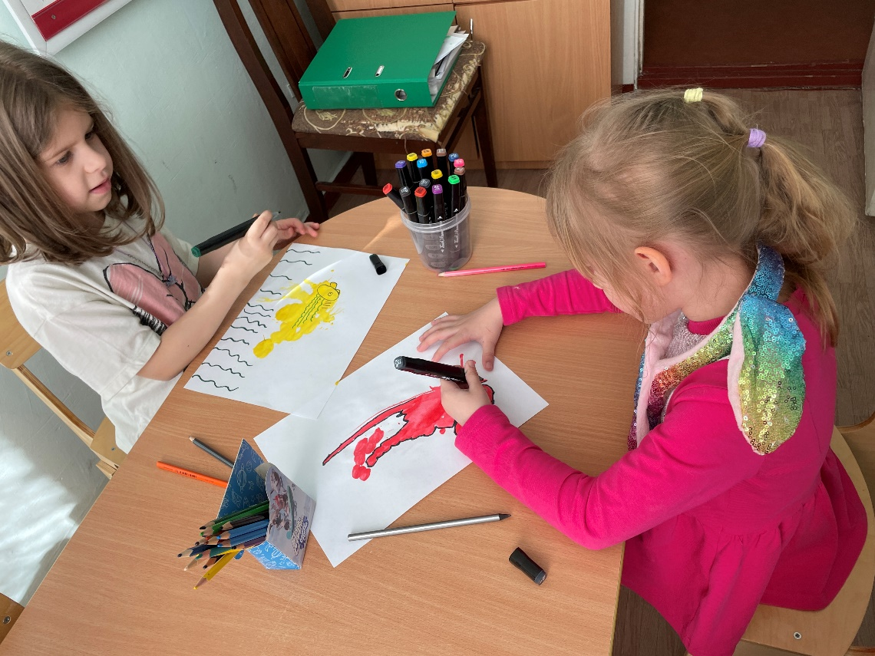
«Волшебные кляксы»
Нетрадиционная техника рисования кляксография – это дорисовывание нанесенной на бумагу произвольной кляксы до узнаваемого художественного изображения.

Slide 6
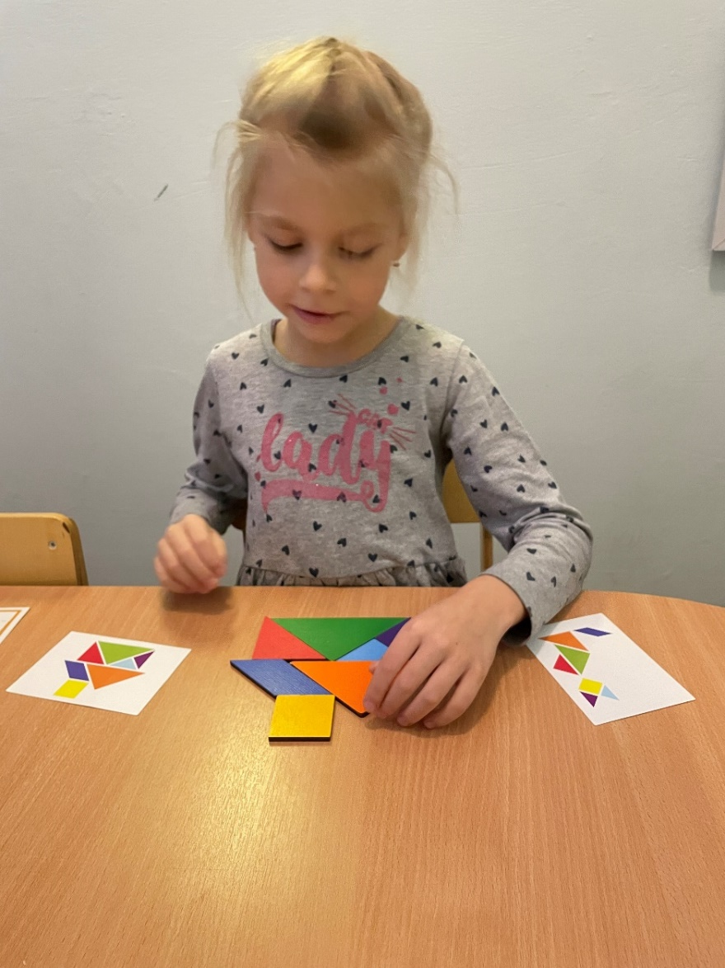
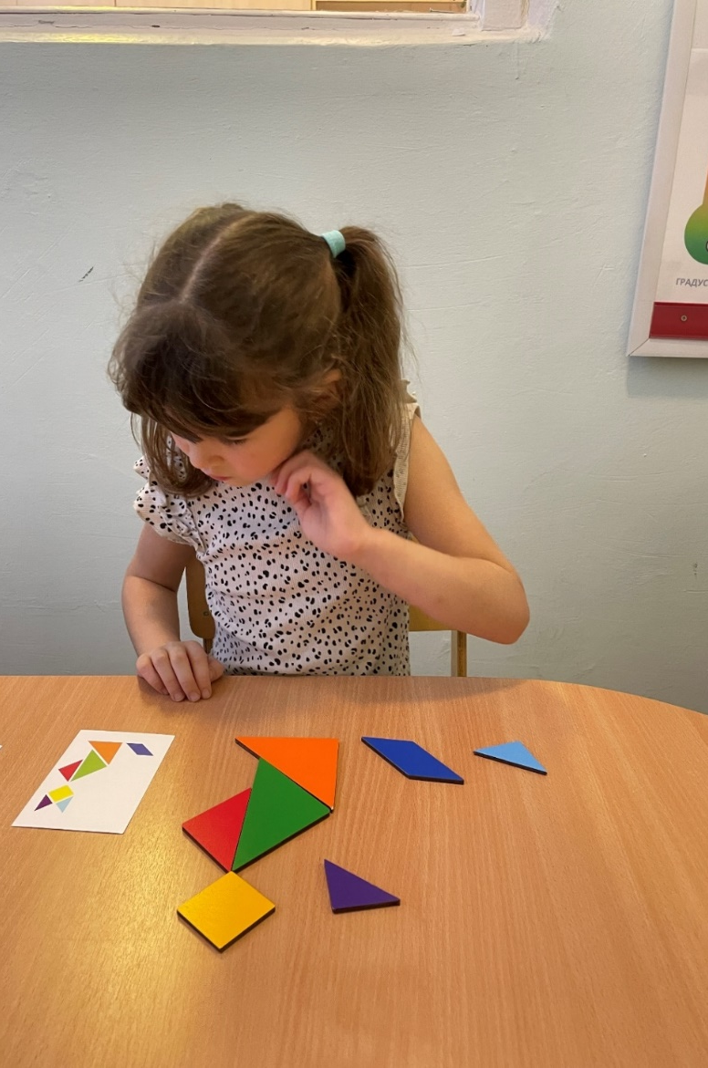
Танграм
Комбинируя на плоскости элементы головоломки, ребенок может создавать множество новых фигур, как геометрических, так и очертания животных, бытовых предметов, людей.
Эта игра развивает умственные и творческие способности, пространственное воображение, логическое мышление.

Slide 7
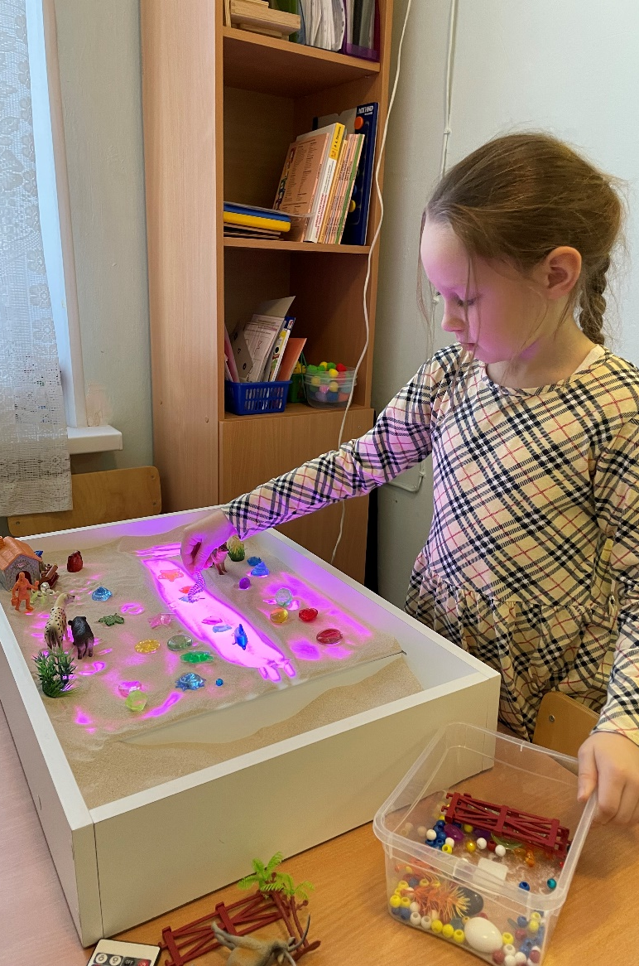
Мир на песке
Придумай и построй свой мир на песке.
Игра с песком помогает развить творческий потенциал ребенка, активизирует пространственное воображение.

Slide 8
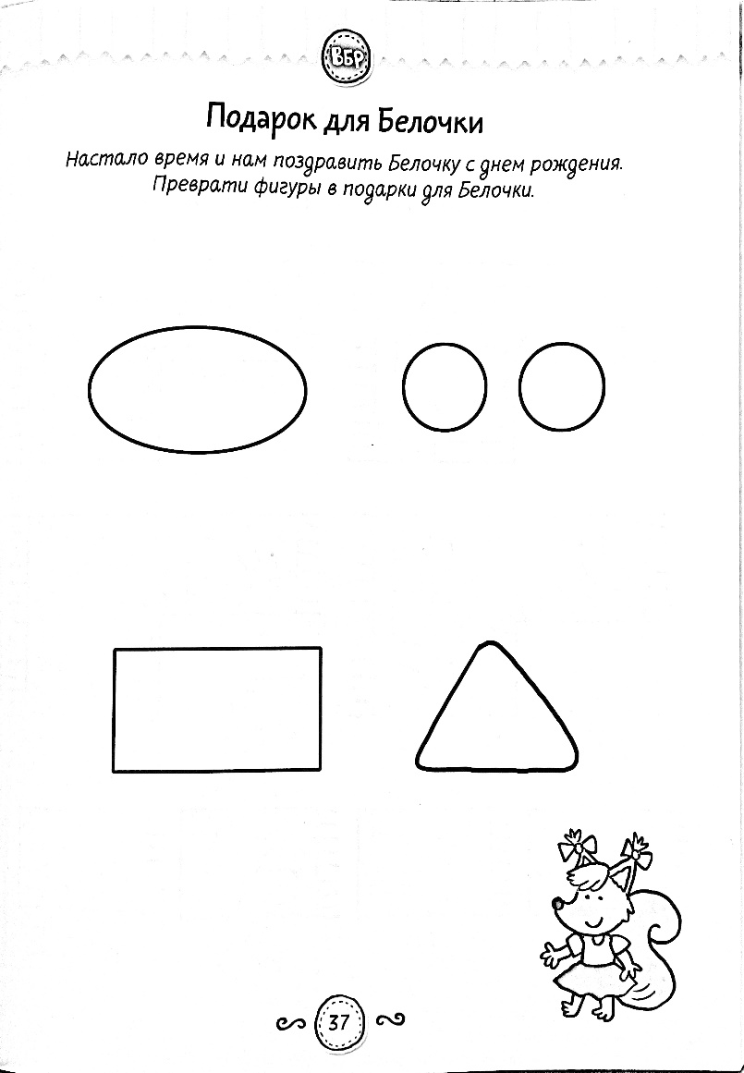
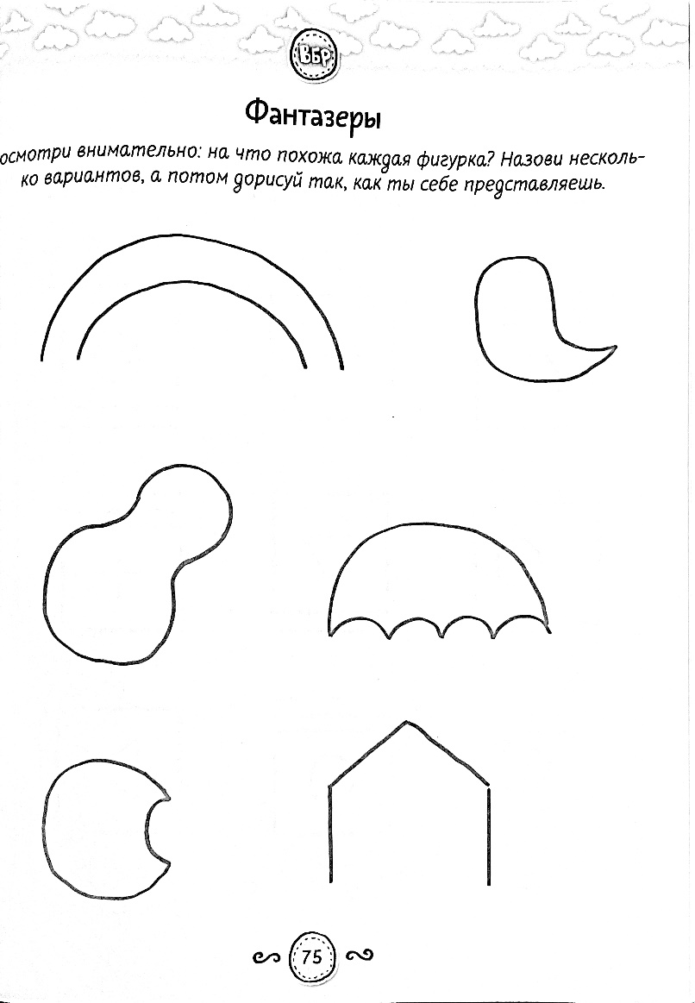
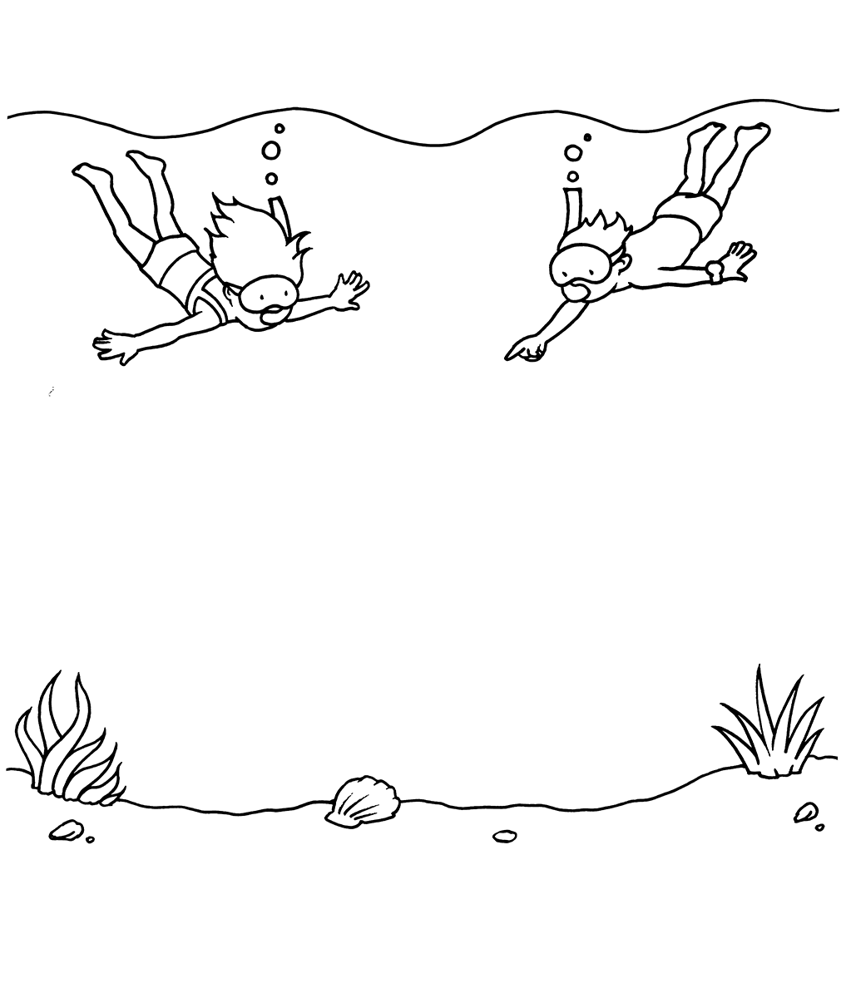
Дорисуй

